Slide 1
JAVA專案-小朋友過馬路
S03351005黃昱潔 S03351041林姿晴
S03351024王彥晴

Slide 2
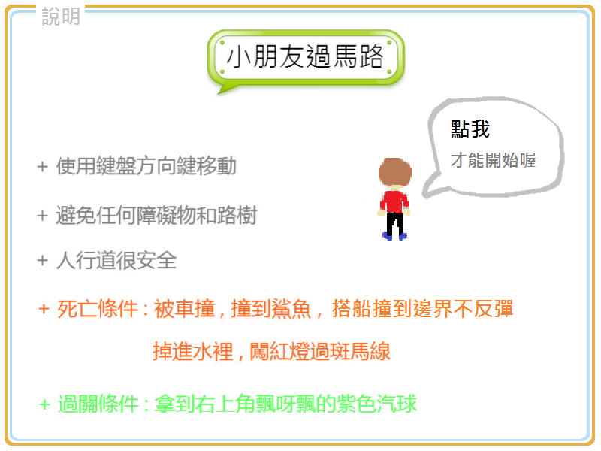
初始畫面

Slide 3
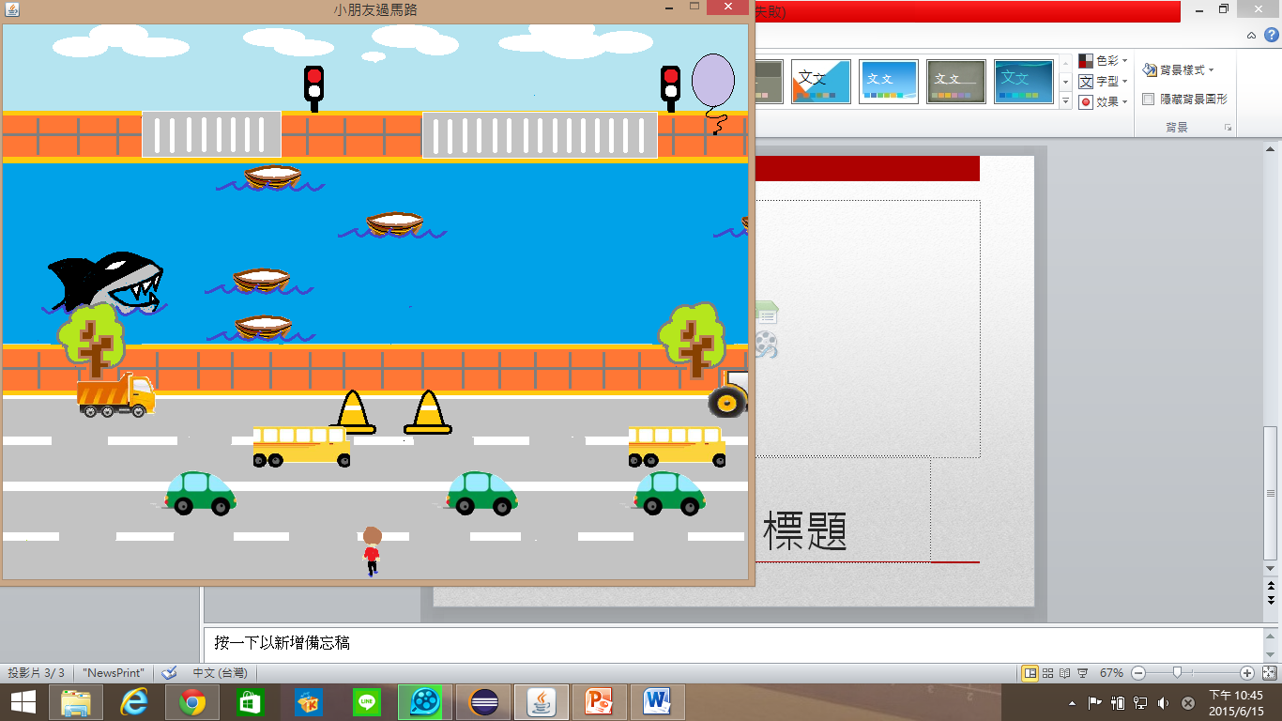
遊戲畫面

Slide 4
第一關-車子

Slide 5
休息的地方(人行道)

Slide 6
第二關-船,鯊魚

Slide 7
最後關卡-紅綠燈(拿氣球囉)

Slide 8
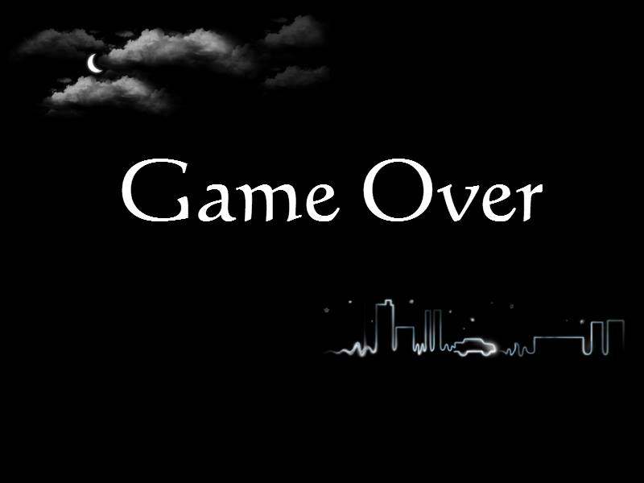
若死亡,則跳出此畫面

Slide 9

拿到氣球後,恭喜你過關啦

